Slide 1
Organisasi dan Arsitektur Komputer
Pertemuan 3 System Buses

Slide 2
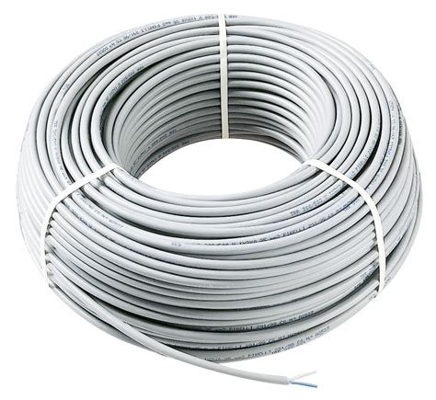
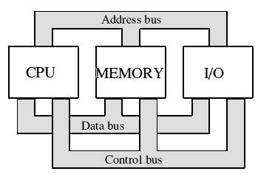
Konsep Bus
Sistem kabel biasa tidak fleksibel
Perangkat dengan tujuan umum dapat mengerjakan tugas berbeda, dan sinyal kontrol yang benar
Daripada mengkabel ulang, membuat baru sinyal kontrol yang baru

Slide 3
Bus
Terdapat beberapa jumlah kemungkinan antar koneksi sistem
Single and multiple struktur bus adalah umum

Slide 4
Apa itu Bus
Jalur komunikasi yang menghubungkan dua atau lebih perangkat
Biasanya bersifat broadcast
Terkadang berkelompok
—Jumlah channel di dalam bus
—e.g. 32 bit data bus terdapat 32 single bit channel terpisah
Garis daya mungkin tidak terlihat

Slide 5
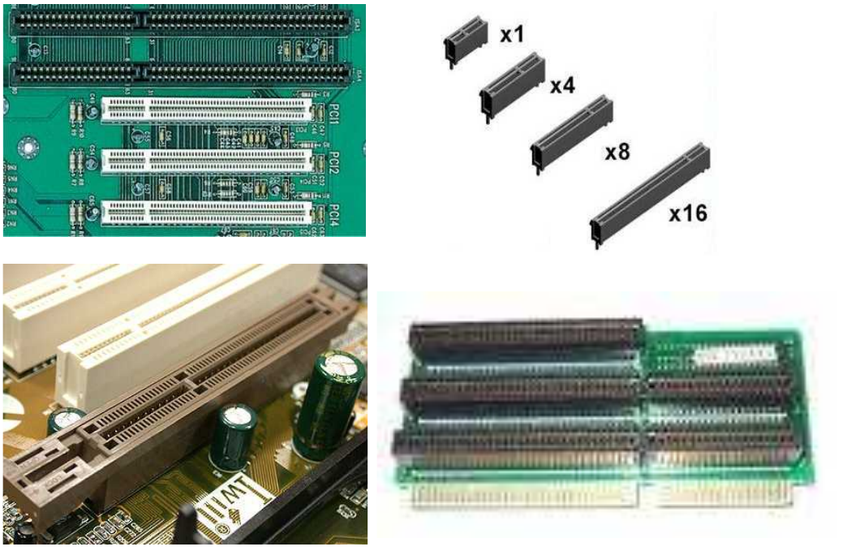

Slide 6
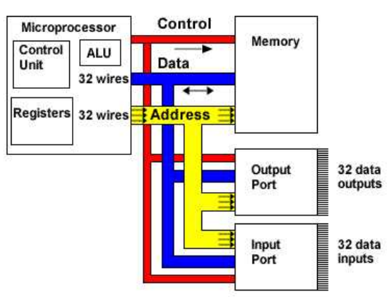
Data Bus
Membawa Data
—Tidak ada perbedaan antara “data” dan “instruction”
Lebar bit mempengaruhi performa
—8, 16, 32, 64 bit

Slide 7
Address Bus
Identifikasi dari sumber data
• e.g. CPU perlu membaca instruksi dari lokasi yang ditunjukkan
Lebar Bus menentukan maksimum kapasitas memori dari system
— e.g. 8080 mempunyai 16 bit address bus memberikan 64k memori address

Slide 8
Control Bus
Informasi Control dan timing
—Memory read/write signal
—Interrupt request
—Clock signal

Slide 9
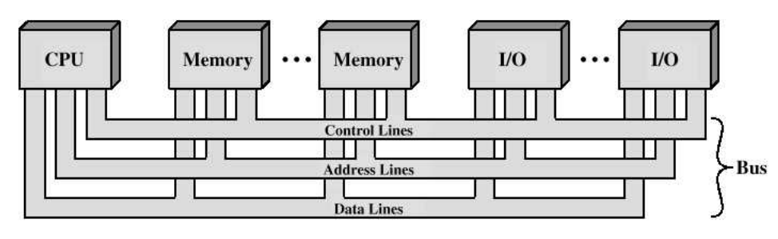
Bus Sistem

Slide 10
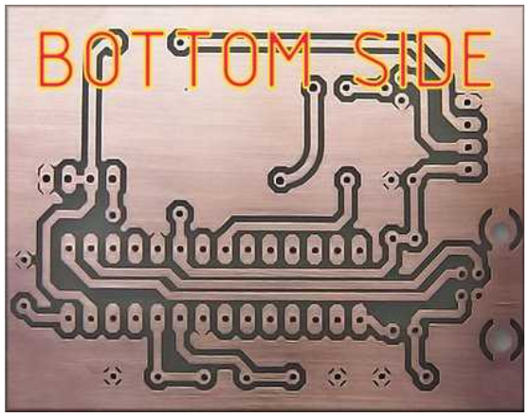
Penampakan Bawah

Slide 11
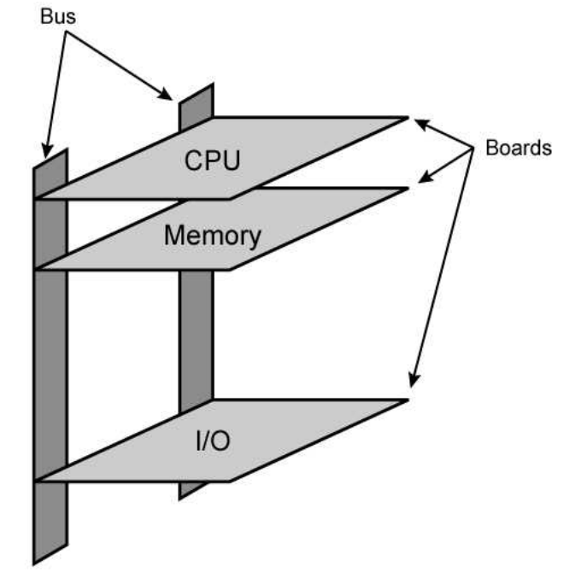
Bentuk Fisik

Slide 12
Tipe Bus
Dedicated
—Memisahkan Data dan Alamat
• Multiplexed
—Garis berbagi
—Garisnya Address valid atau data valid
Advantage - lebih sedikit
Disadvantages
– Kontrol Kompleks
– Performa Tinggi

Slide 13
Konektivitas
Semua unit harus terhubung
Jenis konektivitas yang berbeda untuk jenis unit yang berbeda
—Memory
—Input/Output
—CPU

Slide 14
Konektivitas Memory
Menerima dan mengirimkan data
Menerima alamat (dari lokasi)
Menerima sinyal kontrol
—Read
—Write
—Timing

Slide 15
Konektivitas I/O (1)
Dari pandangan komputer memiliki kesamaan dengan memory
• Output
—Menerima data dari komputer
—dikirimkan ke alat
• Input
—Menerima data dari alat
—dikirimkan ke komputer

Slide 16
Konektivitas I/O (2)
Menerima sinyal kontrol dari komputer
Mengirimkan sinyal kontrol ke alat
—e.g. spin disk
Menerima alamat dari komputer
—e.g. nomor port untuk identifikasi alat
Mengirimkan sinyal interupsi

Slide 17
Konektivitas CPU
Membaca intruksi dan Data
Menulis Data (setelah proses)
Mengirimkan sinyal kontrol ke unit lain
Menerima dan memproses interupsi

Slide 18
Apa itu Program?
Kumpulan langkah berurutan
Dari setuap langkah, operasi aritmatika atau logika dilakukan
Setiap operasi akan membutuhkan kontrol sinyal yang berbeda

Slide 19
Fungsi Control Unit
Setiap operasi, kode unik akan disediakan
—contoh ADD, MOVE
Sebuah segmen hardware yang menerima kode dan mengeluarkan sinyal kontrol

Slide 20
Komponen
Pengontrol Unit dan Unit Aritmatika dan Logika yang menjadi CPU
Intruksi dan Data diperlukan untuk menuju ke sistem utama dan menghasilkan
—Input/output
Tempat penyimpanan sementara untuk
—Main memory

Slide 21
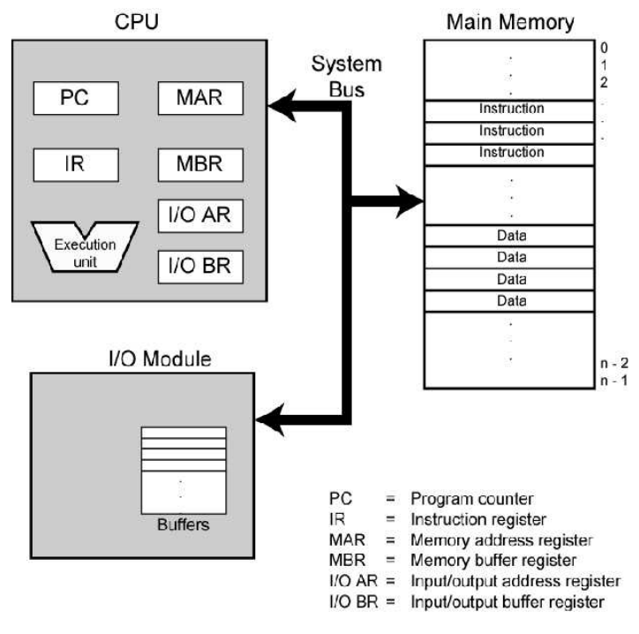
Komponen Komputer:
Top Level View

Slide 22
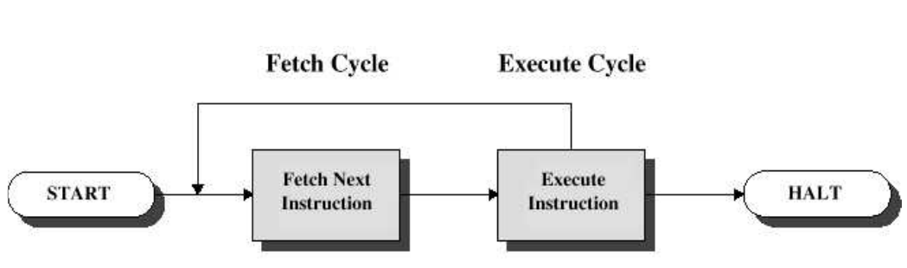
Siklus Intruksi
Dua langka intruksi
—Fetch
—Execute

Slide 23
Siklus Fetch
Program Counter (PC) menahan alamat untuk penjemputan instruksi sebelumnya
Processor mengambil instruksi dari lokasi memori yang ditunjuk oleh PC
PC meningkat
—Jika ada perintah, maka PC tidak akan meningkat
Instruksi dimasukkan ke Instruction Register (IR)
Processor melakukan interpretasi instruksi dan melakukan aksi yang diperlukan

Slide 24
Siklus Execution
Processor-memory
—data transfer diantara CPU dan memori utama
Processor I/O
—Data transfer diantara CPU dan modul I/O

Slide 25
Cont’d
Data processing
—Beberapa operasi aritmatika dan logika di data
Control
—Perubahan urutan dari opreasi
—e.g. operasi jump

Slide 26
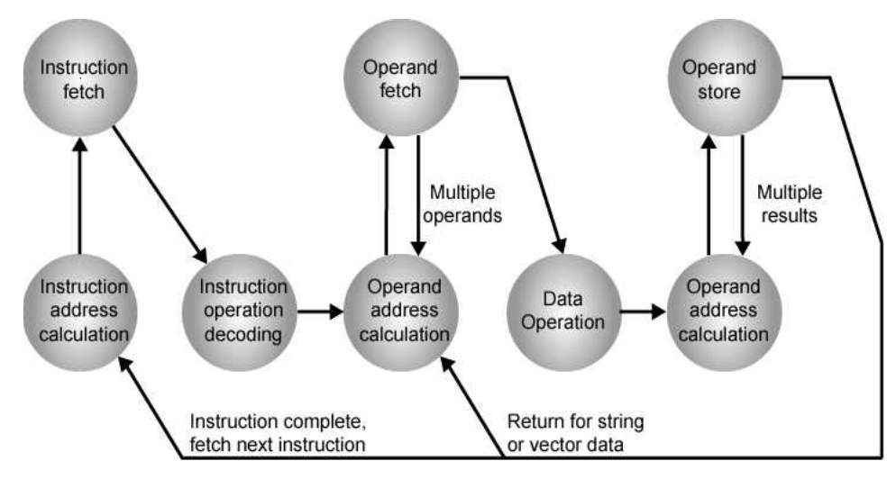
Diagram Siklus Instruksi

Slide 27
Interupsi
Mekanisme yang di mana modul lain dapat mengangguk pemrosesan berurutan
Program
—e.g. overflow, division by zero
Timer
—Dibuat oleh timer internal prosesor
—Digunakan di multitasking pre-emptive

Slide 28
Cont’d
I/O
—dari I/O controller
Kegagalan Hardware
—e.g. memory parity error

Slide 29
Siklus Interrupt
Ditambahkan ke siklus Instruksi
Processor mengecek akan interupsi
—Diindikasikan oleh sinyal interupsi
Jika tidak ada, maka mengambil instruksi berikutnya
Jika ada interups menunggu:
—Hentikan eksekusi sementara dari program yang dijalankan
—Menyimpan konteks
—Set PC untuk memulai alamat dari interrupt handler

Slide 30
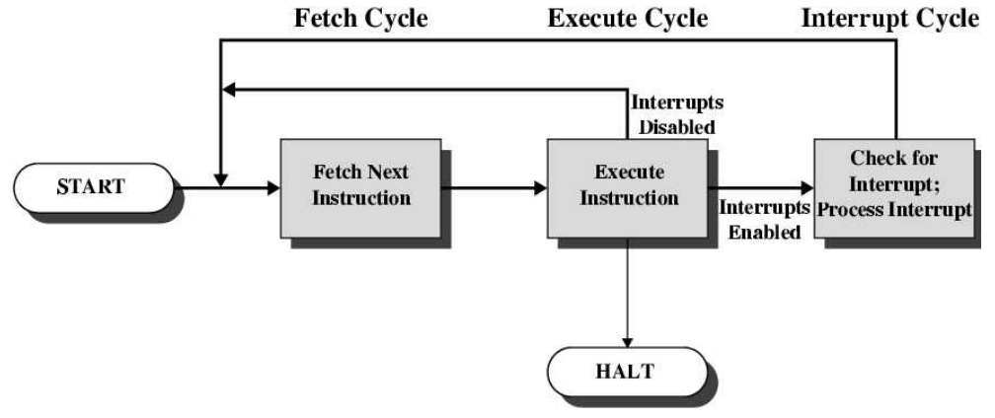
Siklus Instruksi dengan Interupsi

Slide 31
Multiple Interrupts
Disable interrupts
—Processor akan mengabaikan interupsi yang ada hinga memproses interupsi yang sudah masuk
—Interrupts akan tetap menunggu dan akan dicek setelah interupsi pertama di proses
—Interrupts diatur dalam berurutan saat mereka di perintah

Slide 32
Cont’d
Prioritas
—Interupsi dengan prioritas rendah bisa dihentikan oleh interupsi dengan prioritas lebih tinggi
—Ketika prioritas tinggi sudah dieksekusi, prosesor akan kembali ke interupsi sebelumnya

Slide 33
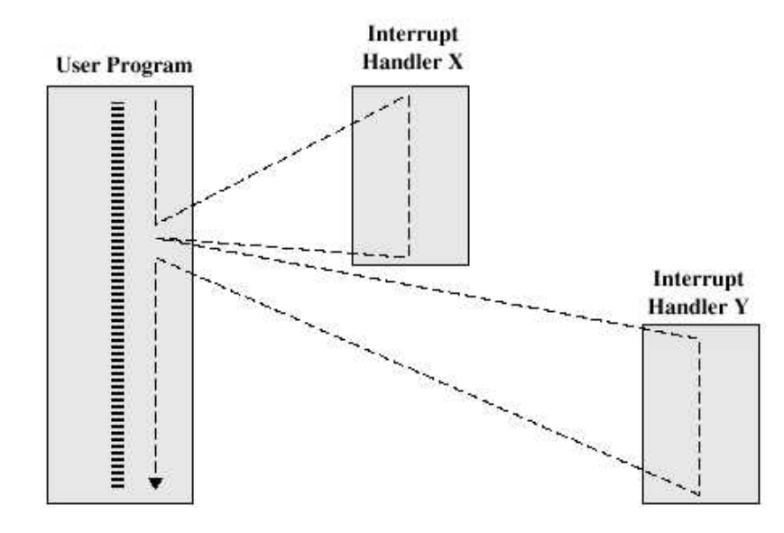
Urutan Interupsi

Slide 34
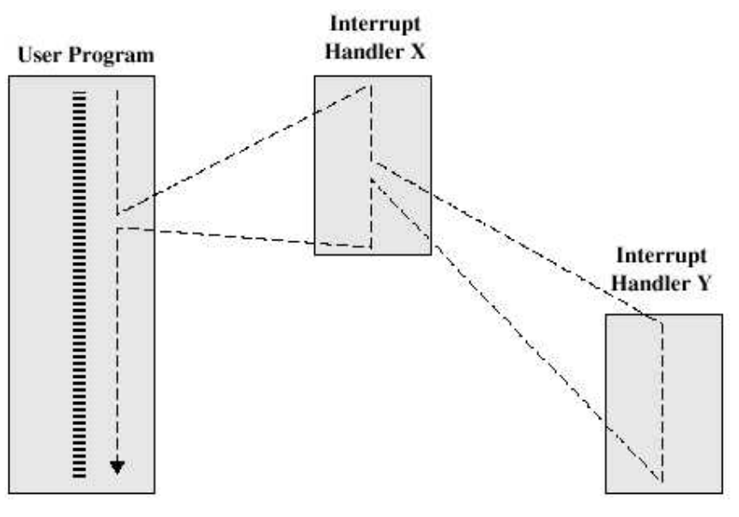
Interupsi Berlapis

